Slide 1
XII REUNION DE LA RED INTERUNIVERSITARIA DE INNOVACIÓN
DOCENTE EN FARMACOLOGIA
Universidad Internacional de Valencia
MÁSTER | FISIOTERAPIA NEUROLÓGICA
ASIGNATURA | Farmacología en el paciente neurológico 3 ECTS
Carácter | Obligatorio
Curso | Primero
Cuatrimestre | Segundo
Idioma en que se imparte | Castellano
Requisitos previos | No existen
Cada curso académico la VIU hay 2 ediciones
Cristina Arce Recatalá

Slide 2
XII REUNION DE LA RED INTERUNIVERSITARIA DE INNOVACIÓN
DOCENTE EN FARMACOLOGIA
Objetivo
Uso de la IA generativa
¿creación de contenido o autoevaluación?

Slide 3
XII REUNION DE LA RED INTERUNIVERSITARIA DE INNOVACIÓN
DOCENTE EN FARMACOLOGIA
¿Utilizan la Inteligencia artificial generativa los alumnos/as?

Slide 4
XII REUNION DE LA RED INTERUNIVERSITARIA DE INNOVACIÓN
DOCENTE EN FARMACOLOGIA
¿Utilizan la Inteligencia artificial generativa los alumnos/as?
ABP
30 %
70 %
Enlace:gptzero.me.
Los alumnos/as hacen uso de IA

Slide 5
XII REUNION DE LA RED INTERUNIVERSITARIA DE INNOVACIÓN
DOCENTE EN FARMACOLOGIA
Edición de Abril
Edición de Octubre
Edición de Abril
Edición de Octubre
Edición de Octubre
Uso de IA generativa en la creación de contenido
Uso de IA generativa en la autoevaluación

Slide 6
XII REUNION DE LA RED INTERUNIVERSITARIA DE INNOVACIÓN
DOCENTE EN FARMACOLOGIA
1. Planificación y organización de los grupos
2. Definición de los objetivos de aprendizaje
3. Investigación
4. Síntesis del contenido
5. Presentación del problema a los compañeros
Aprendizaje Basado en Problemas (ABP)

Slide 7
XII REUNION DE LA RED INTERUNIVERSITARIA DE INNOVACIÓN
DOCENTE EN FARMACOLOGIA
1. Planificación y organización de los grupos
2. Definición de los objetivos de aprendizaje
3. Investigación
4. Síntesis del contenido
5. Presentación del problema a los compañeros
Entregable:
Acta del
Grupo de ABP
Seminario
Entregable:
Resultados de aprendizaje
Aprendizaje Basado en Problemas (ABP)
Entregable:
Word con el
Desarrollo del ABP

Slide 8
XII REUNION DE LA RED INTERUNIVERSITARIA DE INNOVACIÓN
DOCENTE EN FARMACOLOGIA
ABP
Uso de IA generativa en la creación de contenido
Uso de IA generativa en la autoevaluación
Pueden hacer uso de IA generativa
Evaluación por rúbrica del “Script” de la IA
Generación de rúbrica por IA
Autoevaluación

Slide 9
XII REUNION DE LA RED INTERUNIVERSITARIA DE INNOVACIÓN
DOCENTE EN FARMACOLOGIA
Uso de IA generativa en la creación de contenido
ABP
Competencia digital

Slide 10
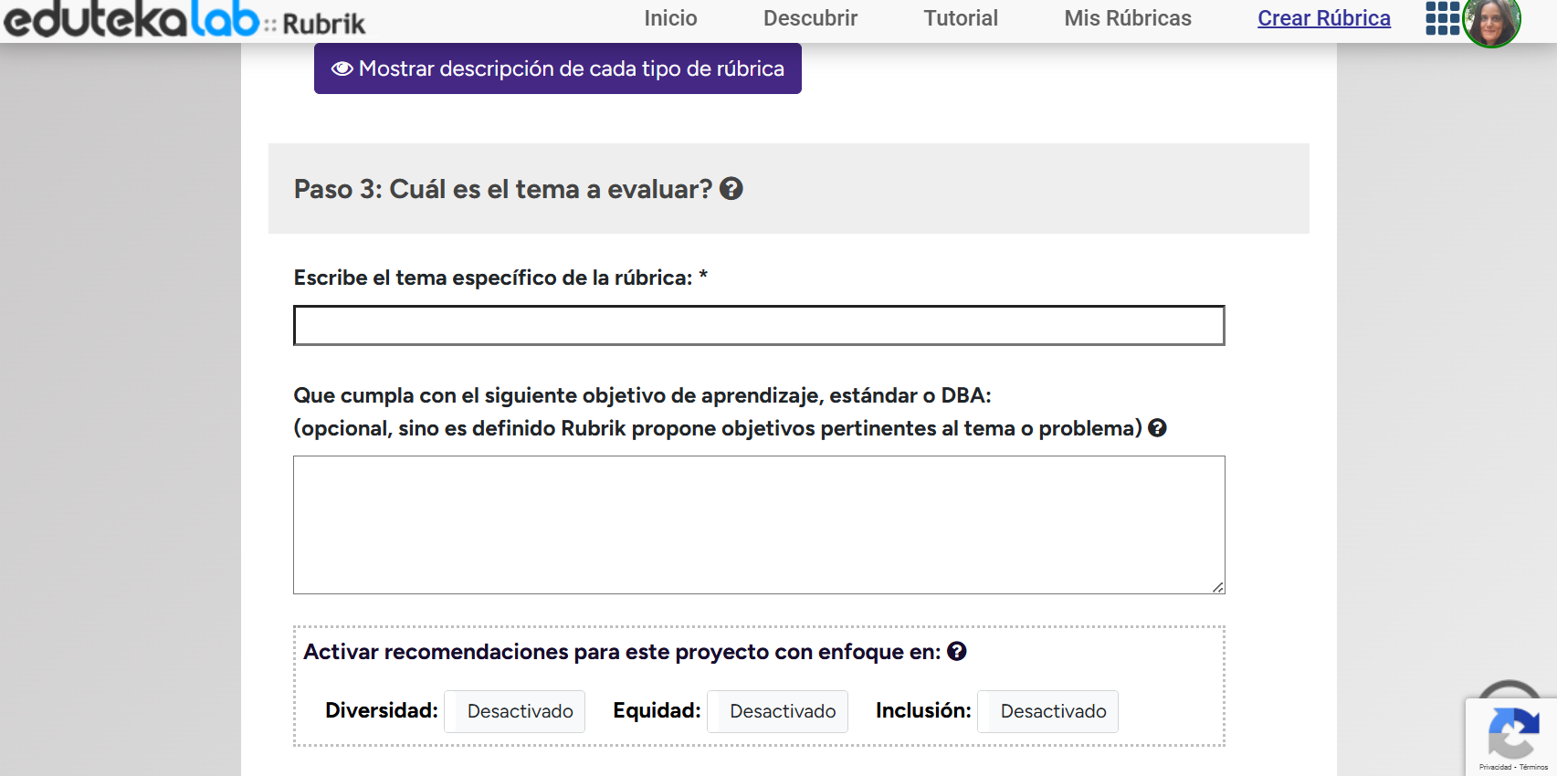
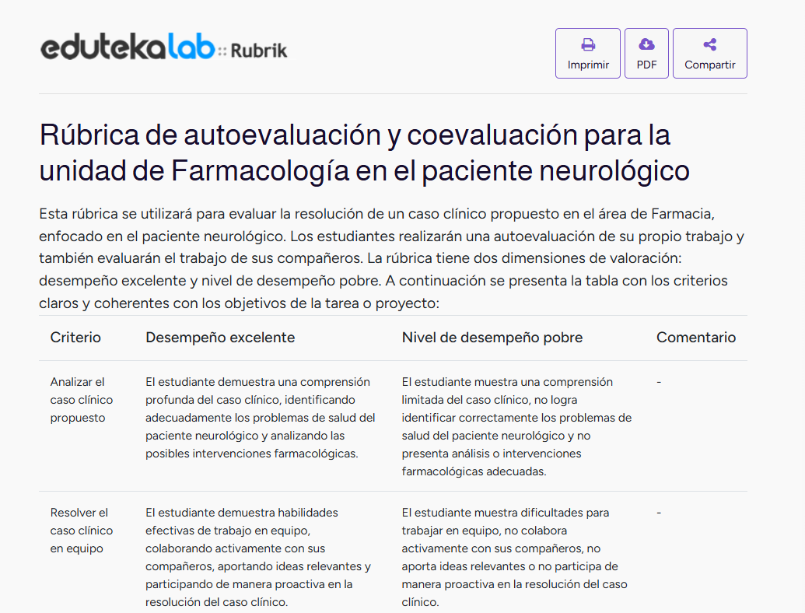
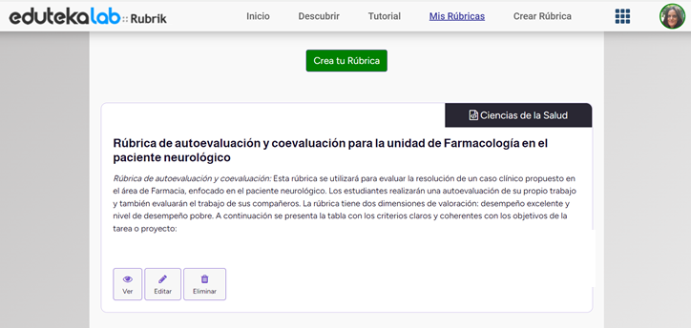
XII REUNION DE LA RED INTERUNIVERSITARIA DE INNOVACIÓN
DOCENTE EN FARMACOLOGIA
Uso de IA generativa en la autoevaluación

Slide 11
XII REUNION DE LA RED INTERUNIVERSITARIA DE INNOVACIÓN
DOCENTE EN FARMACOLOGIA
Conclusiones:
Necesidad de más formación en herramienta de IA generativa (docente/alumnado)
La IA como generación de contenido:
Es necesario concretar las herramientas IA que pueden utilizar y como se van ha evaluar.
No análisis crítico del contenido que la IA proporcionó
La IA como herramienta de autoevaluación
Es importante que los alumnos entiendan que son los resultados de aprendizaje para desarrollar una correcta rúbrica utilizando RUBRIK.

Slide 12
XII REUNION DE LA RED INTERUNIVERSITARIA DE INNOVACIÓN
DOCENTE EN FARMACOLOGIA

